Slide 1
职教高考新实践基础篇·
数学
主 编 沈栩竹 唐 平

Slide 2
01
考纲要求
目 录
02
知识梳理
03
典型例题
04
真题感知
05
金榜通关

Slide 3
10.2
复数的运算

Slide 5
一、复数的加法运算
1.复数的加法法则

Slide 6
2.复数加法满足的运算律

Slide 7
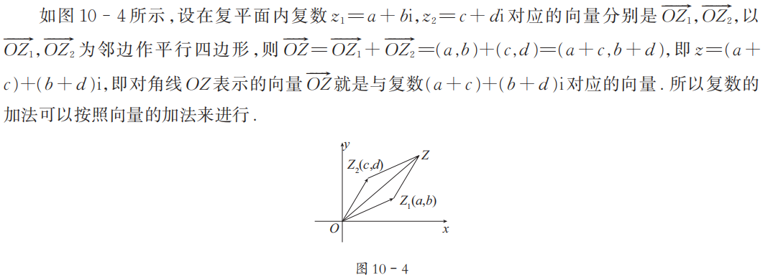
3.复数加法的几何意义

Slide 8
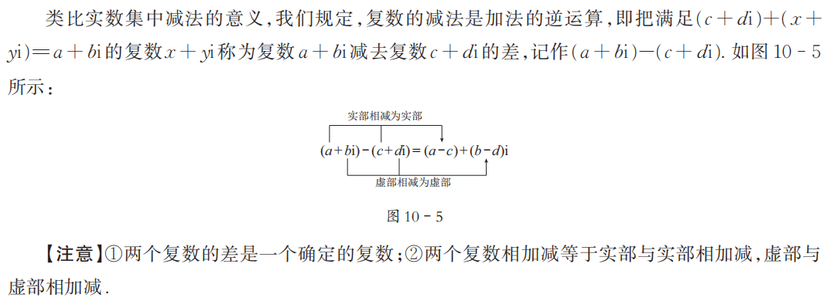
二、复数的减法运算
1.复数的减法法则

Slide 9
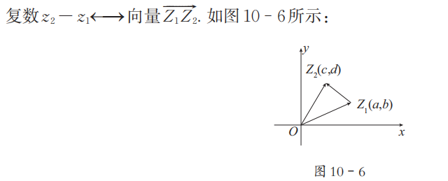
2.复数减法的几何意义

Slide 10
三、复数的乘法运算
复数的乘法法则

Slide 11
四、复数的三角形式
1.复数的幅角

Slide 13
2.复数的三角形式

Slide 14
3.复数的指数形式

Slide 15
五、实系数一元二次方程的解法
1.根的判定

Slide 16
2.根与系数的关系

Slide 17
3.在复数范围内，实数系方程ax² + bx + c = 0的求解方法

Slide 18
考点一 复数的加法和减法及其几何意义
B

Slide 19
D

Slide 21
A

Slide 22
考点二 复数的乘法
D

Slide 23
B

Slide 24
考点三 复数的三角形式和指数形式
D

Slide 26
考点四 实系数一元二次方程的解法
A

Slide 27
A

Slide 28
A

Slide 29
一、选择题
B

Slide 30
D

Slide 31
D

Slide 32
D

Slide 33
C

Slide 34
A

Slide 35
A

Slide 36
二、填空题

Slide 39
三、解答题

Slide 42
感谢收看

